Slide 2
Kiến thức, kĩ năng:
- Củng cố kiến thức, kĩ năng đã học về chủ đề cộng đồng địa phương.
*Phát triển năng lực và phẩm chất:
- Chia sẻ thông tin với bạn về cách mua bán, lựa chọn hàng hóa phù hợp về giá cả và chất lượng.
- Thực hiện được quy định khi đi trên một số phương tiện giao thông và tuyên truyền để những người xung quanh cùng thực hiện.

Slide 3
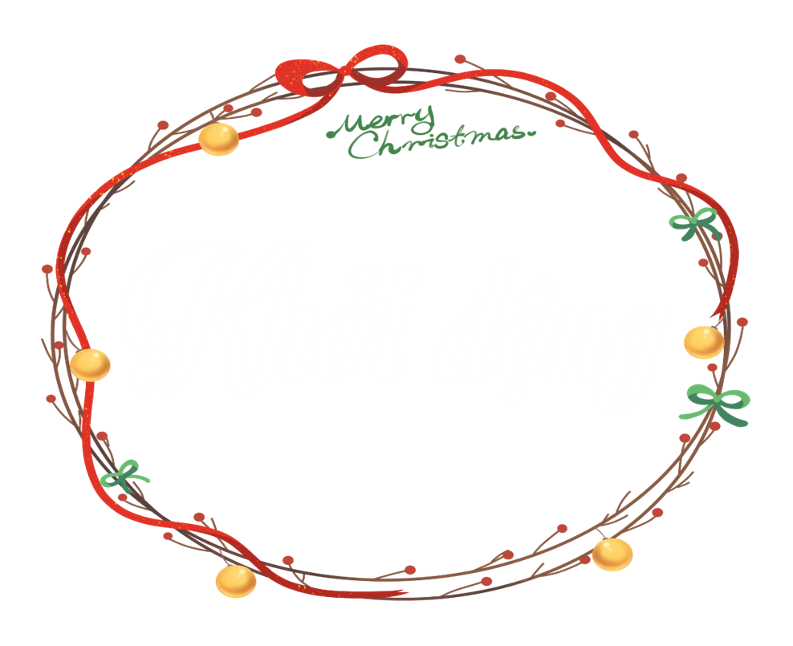

Slide 4
Biển chữ nhật sơn màu xanh Là biển chỉ dẫn rành rành đường đi. Trên đường quốc lộ phẳng lì Sơn vàng hai vạch không đi chèn vào. Đi vào thì sẽ làm sao? Lấn làn chèn vạch lẽ nào được tha. Đi gần hay đi đường xa Tôn trọng pháp luật mới là văn minh.
Lái xe trên đường giao thông Không thuộc biển báo là không an toàn. Biển tam giác sơn màu vàng Biển báo nguy hiểm lại càng khắc ghi. Biển tròn vành đỏ nói gì? Đó là biển cấm không đi ngược chiều. Mũi tên dù chỉ hướng nào Có một gạch chéo đi vào phạt nhanh.

Slide 5
Trong bài thơ dạy các bạn tham gia giao thông chú ý điều gì?

Slide 6
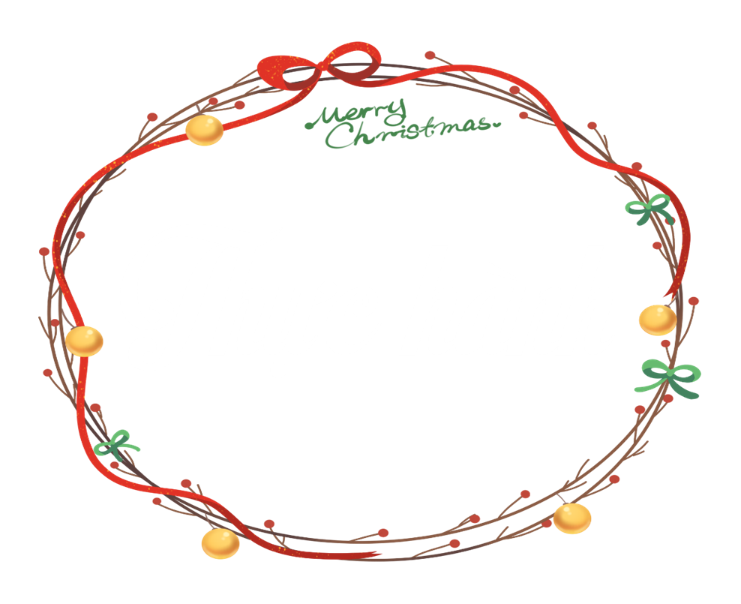

Slide 7
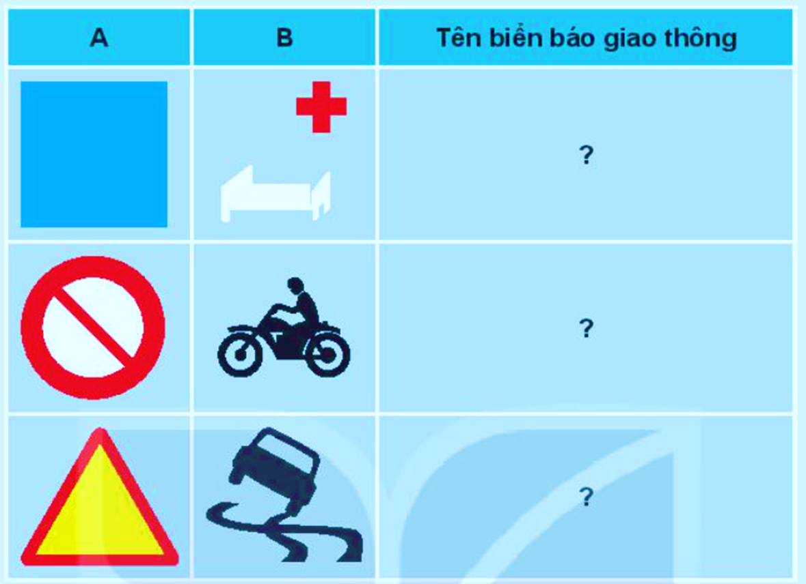
- Ghép các hình ở cột A với cột B để tạo thành biển báo giao thông theo quy định.
- Nói tên và ý nghĩa của từng loại biển báo đó.
Thông báo phía trước có bệnh viện
Cấm xe máy.
Cảnh báo đường trơn.

Slide 8
Vì sao em phải thực hiện quy định của biển báo giao thông?
Khi tham gia giao thông, chúng ta cần thực hiện quy định của biển báo giao thông để bản thân và mọi người xung quanh được tham gia giao thông an toàn.

Slide 9
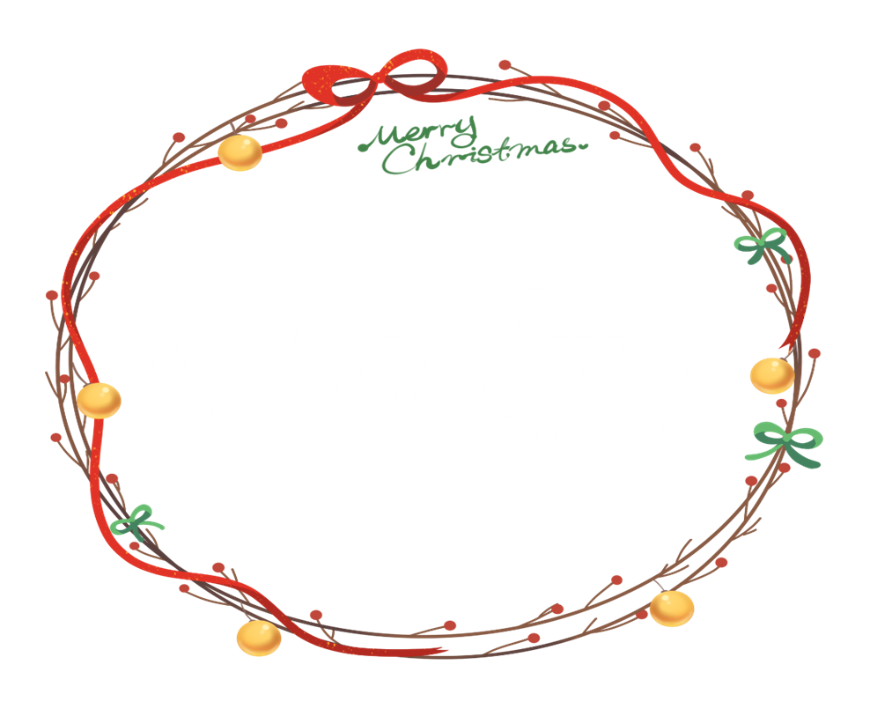

Slide 10
Hoàn thành 1 sản phẩm học tập
1. Vẽ hoặc cắt dán 1 biển báo giao thông
2. Giới thiệu với bạn và người thân sản phẩm của em.

Slide 11
https://www.youtube.com/watch?v=IdnGNbsEotQ

Slide 12
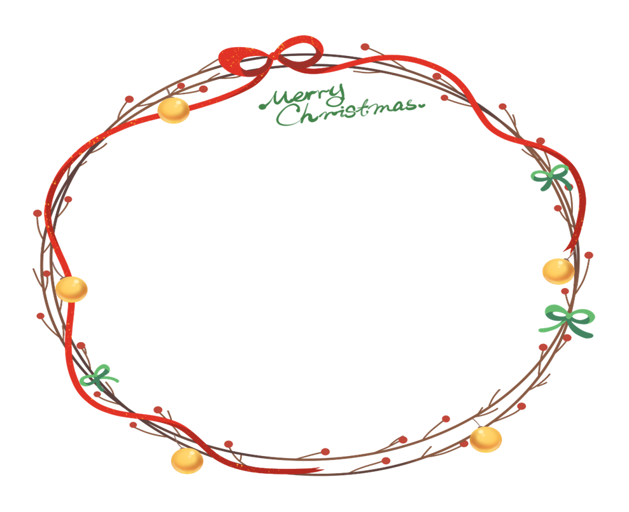

Slide 13
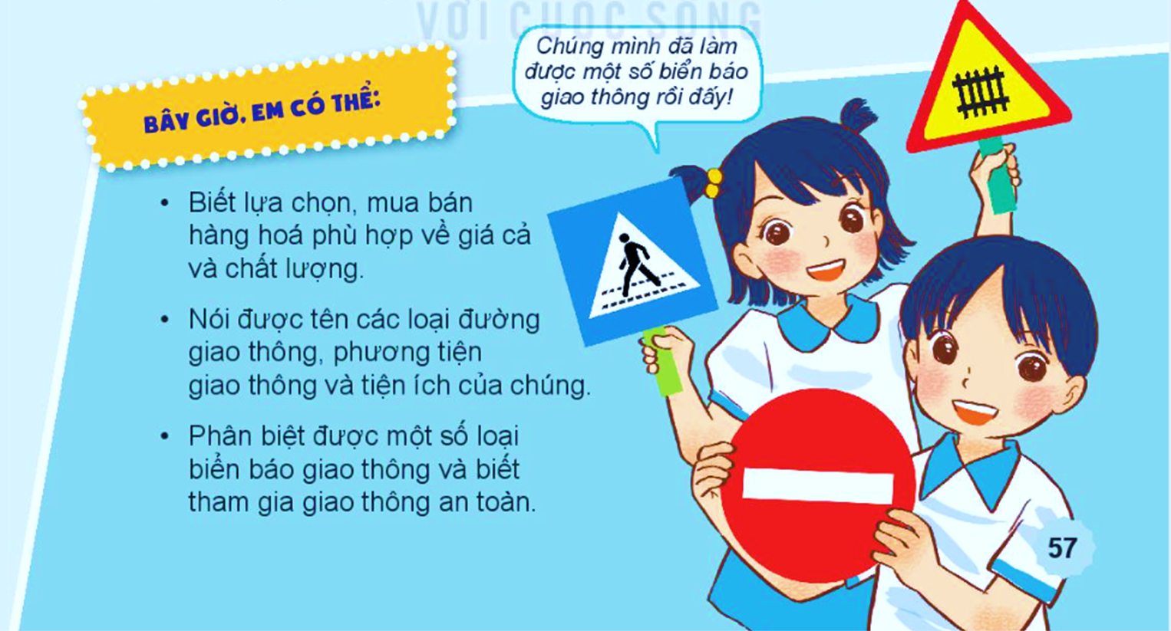
Biển báo nào được thể hiện trong hình?
Nội dung hình là gì?
Biển báo cấm đi ngược chiều
Biển báo giao nhau với đường sắt có rào chắn.
Biển báo đường người đi bộ sang ngang

Slide 14
Em sẽ làm gì khi gặp những biển báo đó?

Slide 15
- Hôm nay em được ôn lại nội dung nào đã học?
- Xem lại bài và chuẩn bị bài tiếp theo.

Slide 17
Soạn bài giảng yêu cầu các khối lớp
Thiết kế bài giảng E – Learning
MĂNG NON – TÀI LIỆU TIỂU HỌC
Mời truy cập: MĂNG NON- TÀI LIỆU TIỂU HỌC | Facebook
ZALO : 0382348780 - 0984848929

